Slide 1




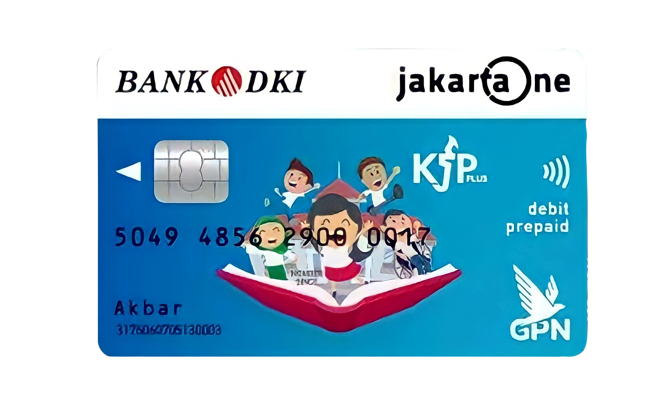



Bantuan Sosial
Biaya Pendidikan Bagi Peserta Didik dari Keluarga tidak Mampu Melalui
KJP Plus
Tahap I Tahun 2023

Slide 2
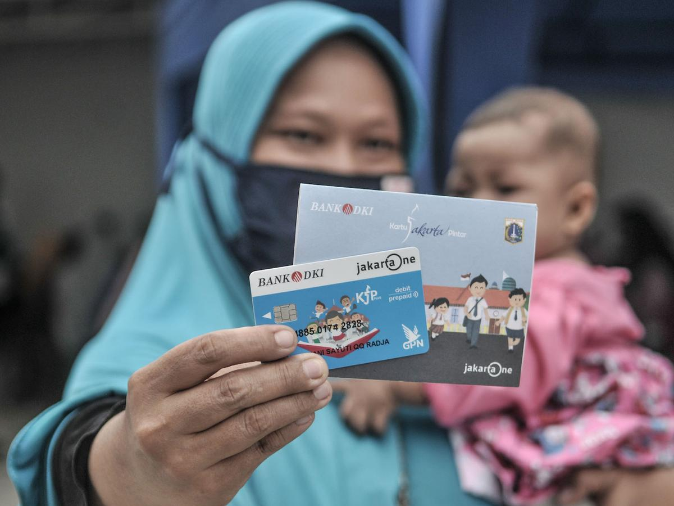
Dasar Hukum
Mulai Tahap II Tahun 2021: Pergub No. 110 Tahun 2021 tentang Bantuan Sosial Biaya Pendidikan

Slide 3

Tujuan
1
Mendukung terselenggaranya program wajib belajar 12 tahun
4
Meningkatkan mutu layanan dan kualitas hasil pendidikan
2
Meningkatkan akses layanan pendidikan secara adil dan merata
5
Menumbuhkan motivasi bagi peserta didik untuk berprestasi dan menuntaskan pendidikan pada jenjang pendidikan yang diikuti
3
Menjamin kepastian mendapatkan layanan pendidikan
6
Mendorong ATS agar kembali mendapatkan layanan pendidikan pada satuan pendidikan tertentu

Slide 4
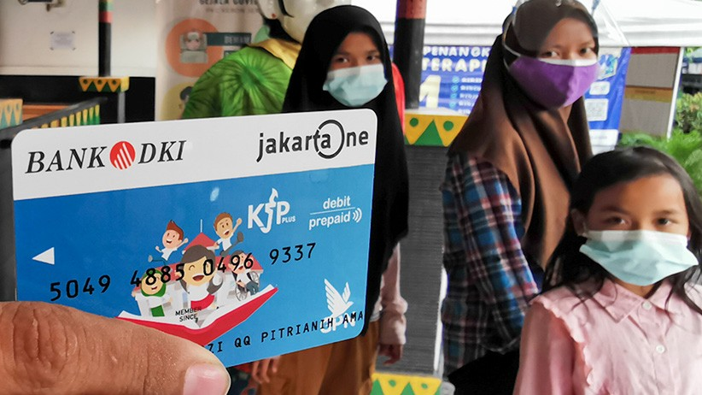

Ruang Lingkup Bansos Biaya Pendidikan
Bantuan sosial biaya personal bagi peserta didik pada satuan pendidikan negeri dan swasta
Biaya penyelenggaraan pendidikan (SPP) bagi peserta didik pada satuan pendidikan swasta
Dana bridging: dana persiapan ujian masuk Perguruan Tinggi khusus siswa kelas XII SMA/SMK/sederajat

Slide 5
Persyaratan Penerima
A. Persyaratan bagi Peserta Didik
Peserta didik dengan usia 6-21 tahun
Memiliki NIK sebagai penduduk DKI Jakarta dan berdomisili di DKI Jakarta
Terdaftar sebagai peserta didik pada satuan pendidikan negeri atau swasta di DKI Jakarta
Memenuhi kriteria khusus
sebagai penerima bantuan sosial

Slide 6

Persyaratan Penerima
B. Kriteria Khusus
01
02
03
Terdaftar dalam DTKS yang dikirimkan oleh Pusdatin Kesos Dinas Sosial
Diusulkan oleh Kepala Dinas Sosial untuk anak panti sosial, anak penyandang disabilitas, dan anak dari penyandang disabilitas
Diusulkan oleh Kepala Dinas Perhubungan untuk anak dari Pengemudi Jaklingko yang mengemudikan Mikrotrans
04
05
06
Diusulkan oleh Kepala Dinas Tenaga Kerja, Transmigrasi, dan Energi untuk anak penerima Kartu Pekerja Jakarta
ATS yang sudah terdaftar dalam satuan pendidikan berdasarkan rekomendasi dari Lurah
Diusulkan oleh Kepala Bidang PAUD Dikmas Dinas Pendidikan untuk peserta didik Lembaga Kursus Pelatihan (LKP) dengan masa kursus minimal 6 bulan
(mulai Tahap II Tahun 2020)

Slide 7
Besaran Bantuan
Jenjang | Biaya Personal per bulan | SPP Sekolah Swasta per bulan
SD/MI/SLB | Rp 250.000 | Rp 130.000
SMP/MTs/SMPLB | Rp 300.000 | Rp 170.000
SMA/MA/SMALB | Rp 420.000 | Rp 290.000
SMK | Rp 450.000 | Rp 240.000
PKBM Pusat Kegiatan Belajar Masyarakat (Paket A/B/C) | Rp 300.000 | -
LKP Lembaga Kursus Pelatihan | Rp 1.800.000 per semester | -

Slide 8
Penggunaan Dana Selama Kondisi Normal
A. Biaya Rutin
B. Biaya Persiapan Masuk
Perguruan Tinggi
Uang saku
Pembelian formulir pendaftaran perguruan tinggi
Transport
Pembelian buku persiapan masuk perguruan tinggi
Mengikuti ujian seleksi masuk perguruan tinggi

Slide 9
Penggunaan Dana Selama Kondisi Normal
C. Biaya Berkala
Alat tulis dan perlengkapan sekolah
Kalkulator scientific
Buku dan penunjang pelajaran
Alat simpan data elektronik
Alat dan/atau bahan praktik
Obat-obatan yang tidak tergolong dalam
zat adiktif
Seragam sekolah dan kelengkapannya
Sepeda
Pangan bersubsidi
Komputer/laptop
Kacamata
Alat bantu disabilitas untuk peserta didik berkebutuhan khusus
Alat bantu pendengaran

Slide 10
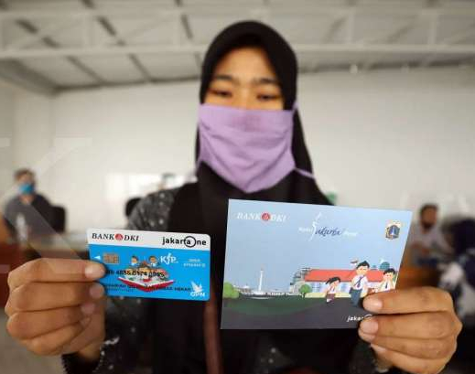
Penggunaan Biaya Personal Selama Status Keadaan Darurat Bencana
01
Biaya rutin dan berkala dapat digunakan untuk:
Kebutuhan pangan
Kebutuhan kesehatan
Kebutuhan pendidikan
02
Biaya rutin dan berkala dapat digunakan secara tunai/non tunai

Slide 11
Larangan Penerima
14 | Membocorkan soal/kunci jawaban
15 | Terlibat pornoaksi/pornografi
16 | Menyebarluaskan gambar tidak senonoh baik secara konvensional maupun melalui media daring
17 | Membawa senjata tajam dan peralatan lain yang membahayakan
18 | Sering bolos sekolah minimal 4 kali dalam 1 bulan
19 | Sering terlambat tiba di sekolah berturut-turut atau tidak berturut-turut minimal 6 kali dalam 1 bulan
20 | Menggandakan/menjaminkan bansos biaya pendidikan dan/atau buku tabungan kepada pihak manapun dan dalam bentuk apapun
21 | Menghabiskan bansos biaya pendidikan untuk belanja penggunaan yang tidak secara nyata dibutuhkan
22 | Meminjamkan bansos biaya pendidikan kepada pihak manapun
23 | Melakukan perbuatan yang melanggar peraturan tata tertib sekolah/peraturan sekolah
1 | Membelanjakan bansos biaya pendidikan di luar penggunaan yang telah diatur dalam Pergub
2 | Merokok
3 | Menggunakan dan mengedarkan narkotika dan obat-obatan terlarang
4 | Melakukan perbuatan asusila/pergaulan bebas/pelecehan seksual
5 | Terlibat dalam kekerasan/perundungan
6 | Terlibat tawuran
7 | Terlibat geng motor/geng sekolah
8 | Minum minuman keras/minuman beralkohol
9 | Terlibat pencurian
10 | Melakukan pemalakan/pemerasan/penjambretan
11 | Terlibat perkelahian
12 | Terlibat penipuan
13 | Terlibat mencontek massal

Slide 12
Keunggulan KJP Plus
Sasaran
Bridging Program
Usia 6-21 tahun baik yang sudah bersekolah maupun Anak Tidak Sekolah (ATS)
Siswa Kelas XII SMA/SMK/sederajat mendapat tambahan dana sebesar Rp 500.000 untuk persiapan ujian masuk Perguruan Tinggi
Besaran
Fasilitas Pendukung
Mengalami peningkatan pada
masing-masing jenjang
Transjakarta gratis
Masuk Ancol gratis
Pangan bersubsidi
Museum gratis
Masuk Monas dan Ragunan gratis
Peruntukan
Ongkos dan uang saku (tunai)
Perlengkapan sekolah (non tunai)

Slide 13
Jumlah Penerima KJP Plus Tahun 2015-2022

Slide 14
Mekanisme dan Timeline Pendataan KJP Plus
6-12 Februari 2023
20-24 Maret 2023
Pemadanan data
Verifikasi dan persetujuan Kepala Dinas Pendidikan
13 Februari-17 Maret 2023
27 Maret-2 Mei 2023
Pendataan siswa di sekolah
Pengumuman calon penerima
Pengumpulan berkas pendaftaran
Verifikasi sekolah
    Mengecek dan melengkapi identitas siswa dan sekolah (khusus penerima baru dengan melengkapi data wali dan kontak darurat)
    Persetujuan kepala sekolah
    Upload kelengkapan berkas
Penetapan penerima melalui Keputusan Gubernur
Catatan: Mutasi data siswa bisa dilakukan melalui Form Pengecekan Data Siswa

Slide 15

Kartu Jakarta Mahasiswa Unggul (KJMU)
Tahap I Tahun 2023

Slide 16

Dasar Hukum
03
01
Mulai Tahap II Tahun 2021: Pergub No. 101 Tahun 2021 tentang Perubahan Kedua Atas Pergub No. 97 Tahun 2019 tentang Bantuan Biaya Peningkatan Mutu Pendidikan bagi Mahasiswa dari Keluarga Tidak Mampu
Tahun 2020:
Pergub No. 97 Tahun 2019
02
Tahap I Tahun 2021:
Pergub No. 91 Tahun 2020

Slide 17
Tujuan
Meningkatkan akses dan kesempatan belajar di PTN/PTS bagi peserta didik yang tidak mampu secara ekonomi dan berpotensi akademik baik
Memberi bantuan biaya peningkatan mutu pendidikan kepada calon/mahasiswa yang memenuhi kriteria untuk menempuh pendidikan program diploma/sarjana sampai selesai dan tepat waktu
Meningkatkan mutu pendidikan masyarakat
Menumbuhkan motivasi bagi peserta didik untuk meningkatkan prestasi dan kompetitif

Slide 18
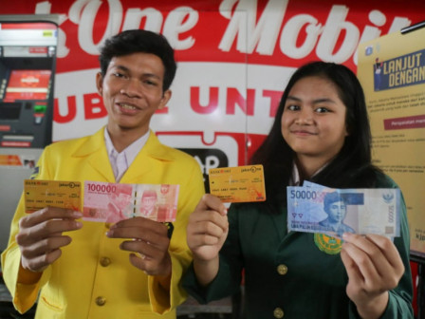
Persyaratan Penerima
A. Persyaratan Umum
Berdomisili dan memiliki KTP serta KK DKI Jakarta
Terdaftar dalam DTKS, DTKS Daerah dan/atau warga binaan sosial pada panti sosial Dinas Sosial
Tidak menerima beasiswa/bantuan pendidikan lain yang bersumber dari APBN dan/atau APBD

Slide 19
Persyaratan Penerima
B. Persyaratan Khusus
Calon Mahasiswa
Mahasiswa
01
Dinyatakan lulus dari pendidikan menengah pada satuan pendidikan negeri/swasta di DKI Jakarta paling lama 3 tahun sebelumnya
01
Dinyatakan lulus dari pendidikan menengah pada satuan pendidikan negeri/swasta di DKI Jakarta paling lama 3 tahun sebelumnya
02
02
Dinyatakan lulus pada PTN jalur reguler di bawah naungan Kemendikbudristek dan Kemenag
Dinyatakan lulus pada PTN jalur reguler di bawah naungan Kemendikbudristek dan Kemenag
03
Dinyatakan lulus pada PTS jalur reguler terakreditasi A/unggul dan program studi terakreditas A/unggul di DKI Jakarta pada bidang prioritas sesuai RPJMD tahun berjalan
03
Dinyatakan lulus pada PTS jalur reguler terakreditasi A/unggul dan program studi terakreditas A/unggul di DKI Jakarta pada bidang prioritas sesuai RPJMD tahun berjalan
04
Pengajuan paling lama pada semester 4

Slide 20
PTS di DKI Jakarta yang memenuhi persyaratan KJMU
Sekolah Tinggi Filsafat Driyarkara
Sekolah Tinggi Ilmu Ekonomi Trisakti
Sekolah Tinggi Manajemen PPM
Sekolah Tinggi Pariwisata Trisakti
Universitas Bina Nusantara
01
02
03
04
05
Universitas Gunadarma
Universitas Katolik Indonesia Atma Jaya
Universitas Mercu Buana
Universitas Muhamma-diyah Prof Dr Hamka
Universitas Multimedia Nusantara Jakarta
06
07
08
09
10
Universitas Nasional
Universitas Pancasila
Universitas Tarumana-gara
Universitas Trisakti
11
12
13
14

Slide 21

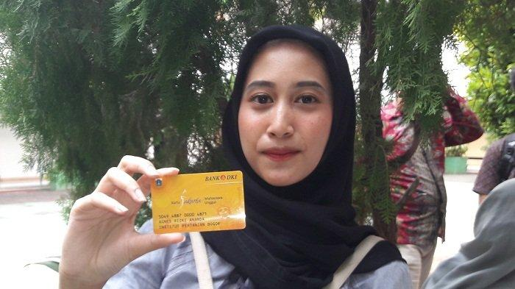
Peruntukan Dana
Rp 9.000.000 per semester
Besaran dana:
Peruntukan dana:
Biaya penyelenggaraan pendidikan
Biaya penyelenggaraan pendidikan adalah biaya yang dikelola oleh PTN/PTS
Biaya pendukung personal
Biaya pendukung personal adalah bantuan biaya hidup yang dapat berupa:
biaya buku, makanan bergizi, transportasi, perlengkapan/peralatan dan/atau biaya pendukung personal lainnya

Slide 22

Kewajiban Penerima
Menaati seluruh ketentuan peraturan perundang-undangan
Menjaga dan menjunjung citra serta nama baik Pemprov
Mengikuti perkuliahan pada program studi yang telah dipilih
Menyelesaikan pendidikan sesuai jangka waktu
Pengabdian masyarakat:
Di luar program wajib PT
Melaporkan hasil kepada Pemprov
Surat pernyataan kesanggupan
Laporan tertulis kepada Gubernur:
Prestasi akademik setiap semester dengan melampirkan fotokopi KHS
Setelah menyelesaikan pendidikan
Mengikuti kegiatan pelatihan kepemimpinan, seminar dan/atau kegiatan lain yang menunjang peningkatan kompetensi

Slide 23

Larangan Penerima
Berhenti atas permintaan sendiri sebagai mahasiswa
Cuti akademik
Melalaikan dan/atau dengan sengaja memperpanjang waktu pendidikan
Melanggar kewajiban dan larangan yang berlaku di PTN/PTS
Pindah dari program pendidikan yang telah dipilih
Selama 2 semester berturut-turut mendapat IPK:
PTN → di bawah IPK yang telah ditetapkan PTN
PTS → di bawah 3,0 (prodi sosial), di bawah 2,75 (prodi eksakta)
Menerima bantuan biaya personal pemerintah lainnya, baik Pemerintah Pusat maupun Pemerintah Daerah

Slide 24
Jumlah Penerima KJMU Tahun 2016-2022

Slide 25
Mekanisme dan Timeline Pendataan KJMU
20 Feb-
3 Mar
Pendataan calon penerima:
Calon penerima menyerahkan berkas pendaftaran ke sekolah
Sekolah menginput data calon penerima ke dalam sistem KJMU
9-16
Mar
Persetujuan Kepala Sekolah
17-24 Mar
Verifikasi dan persetujuan Kepala Dinas Pendidikan
6-8
Mar
Pemadanan data
27 Mar-2 Mei
Penetapan penerima melalui Keputusan Gubernur

Slide 26


